Slide 1
Entscheidungspräsentation
Problemstellung „xyz“ Lösungsvorschlag Team „ab“

Slide 2
Lösungsvorschlag
Für die Aufgabenstellung „xyz“ schlagen wir als Team „ab“ folgende Lösung vor:
Detail 1
Detail 2
Detail 3
Nutzwert-analyse
Kapitalwert-methode
Anfor-derungen
Ziele
Lösungs-Details

Slide 3
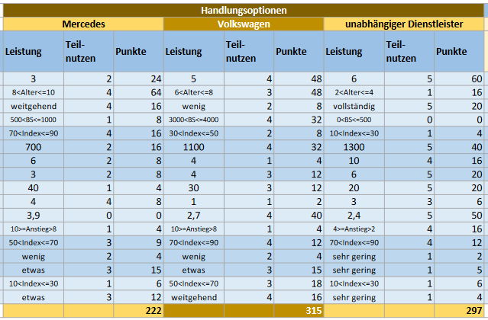
Nutzwertanalyse
Lösungs-vorschlag
Alternative 1
Alternative 2
Alternative 3

Slide 4
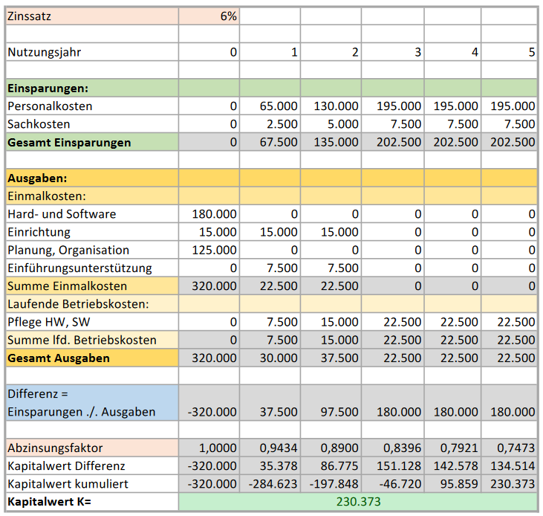
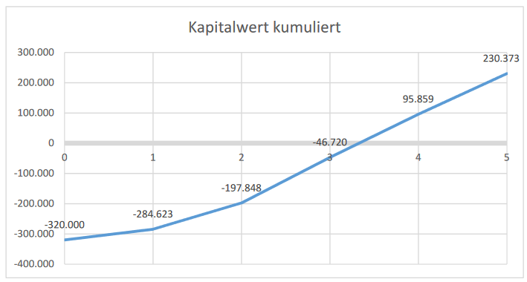
Kapitalwertmethode Alternative 2
Lösungs-vorschlag

Slide 5
Anforderungen
Lösungs-vorschlag

Slide 6
Ziele
Lösungs-vorschlag

Slide 7
Lösungs-Details
Lösungs-vorschlag

Slide 8
Alternative 1
Nutzwert-analyse
Beschreibung Alternative 1

Slide 9
Alternative 2
Nutzwert-analyse
Beschreibung Alternative 2

Slide 10
Alternative 3
Nutzwert-analyse
Beschreibung Alternative 3

